Slide 1


跨境贸易与电子商务
主讲人：毛晶莹
邮箱：icemaojy@163.com

Slide 2
评价方式 | 分数占比 | 提交时间
1. 平时作业 | 15% | 布置时规定完成期限
2. 课堂案例讨论 | 10% | 布置时规定完成期限
3. 出勤 | 15% | 课堂随机点名
4. 期末论文 | 60% | 布置时规定完成期限

Slide 3
参考资料
1.推荐教材：《跨境电子商务概论》（第1版），郑秀田编著，人民邮电出版社，出版时间： 2021年4月。
2.参考资料：
【1】《跨境电子商务》（第1版），秦良娟编著，中国人民大学出版社，出版时间：2022年4月。
【2】《跨境电子商务实务》（第1版），青岛英谷教育科技股份有限公司，白城师范学院编著，西安电子科技大学出版社，出版时间：2019年2月。

Slide 4
课程内容
第1章 跨境贸易与电子商务概述
第2章 跨境电商的理论基础与模式
第3章 跨境电商支付
第4章 跨境电商网络营销
第5章 跨境电商选品与平台选择
第6章 跨境电商物流
第7章 跨境电商代运营服务

Slide 5
第1章 跨境贸易与电子商务概述

Slide 6
跨境贸易与电子商务概述
第一节 跨境电商导论
第二节 我国跨境电商行业发展历程、特征与趋势

Slide 7

一、 跨境电商概念
“
跨境电商是指：来自于不同国家或地区的买卖参与者，在跨境电商平台上进行交易、完成跨境支付结算，通过跨境物流配送商品，最终完成交易，并形成了可跟踪、收集、存储、共享和应用大数据的一种国际贸易新模式。
要点：有别于海淘、海购等概念的核心特征在于，跨境电商模式有可以跟踪、共享和应用的大数据，包括信息流数据、货物流数据和资金流数据。
（视频：1-1跨境电商究竟是什么）

Slide 8



二、跨境电商与国内电商的区别
“
交易主体的差异：跨境电商的交易主体是
一方在境内，另一方在境外。不同国家和地区的消费
群体在文化心理、生活习俗、消费行为上有差异。
业务环节的差异：跨境电商实际上是国际贸易。
因此，相比于国内电商，跨境电商的业务环节更加复杂，
需要经历海关通关、检验检疫、外汇结算、出口退税、
进口征税等环节。
适用规则的差异: 知识产权、关税细则、政策等。

Slide 9
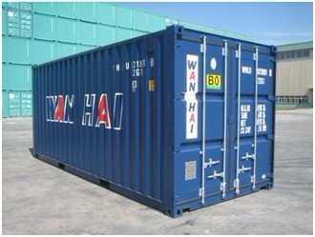
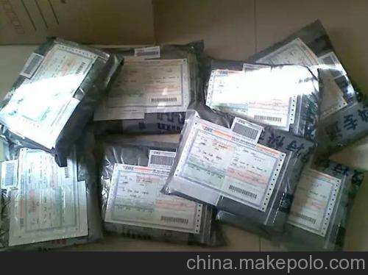
三、跨境电商与传统贸易的区别
“
（1） 跨境电商交易的多边化
（2） 跨境电商交易的去中间化
（3） 跨境电商交易的高频率化
（大批量、少批次、品种少→小批量、多频次、多品种）
（集装箱--小件快运，预计未来8-10年，
中国1天就能产生10亿包裹，其中15%以上是
跨境包裹）
（4） 跨境电商交易的数据化

Slide 10

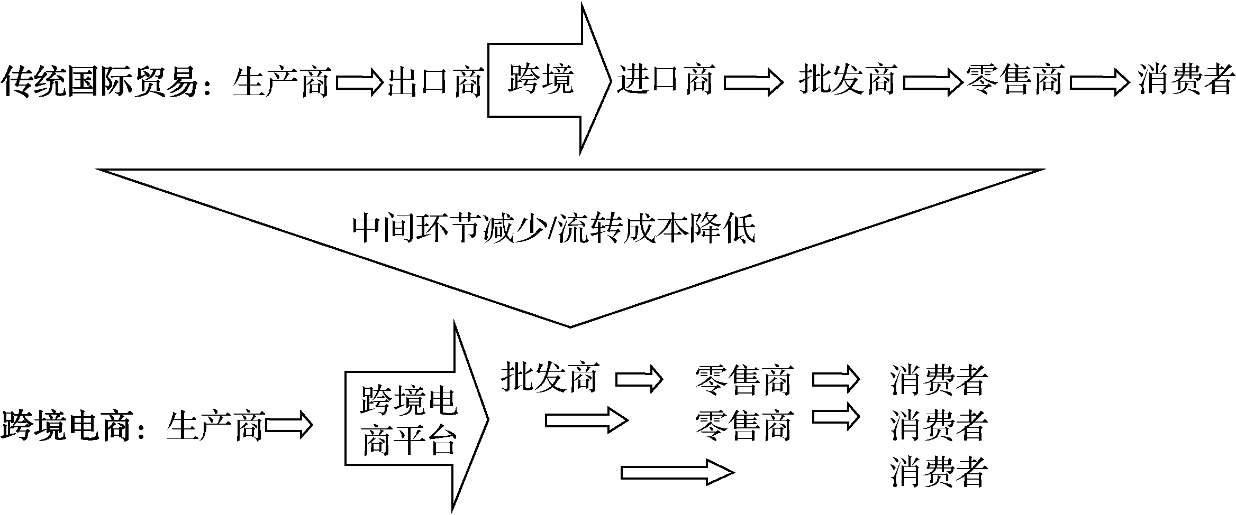
传统贸易与跨境电商的流程差异
跨境电商有“利”可图=降成本（流转成本降低带来利率） +拓市场（面向全球消费者） + 塑品牌（消费者口碑就可以塑造品牌）

Slide 11
四、跨境电商的参与主体
“
1.跨境电商卖家
第一类是转型从事跨境B2C（或B2B2C）业务的传统外贸企业
（转型最容易，是跨境电商的主要来源）
第二类是转型做跨境电商的国内电商卖家
第三类是开展了跨境电商业务的产品生产企业
第四类是跨境电商领域的创新创业者

Slide 12
四、跨境电商的参与主体
“
2.跨境电商交易平台：为跨境电商卖家和国外消费者提供信息发布或完成交易服务，是跨境电商行业的核心企业 ，有5000家左右
（ 如速卖通、环球易购、亚马逊等）
3.跨境电商服务商：服务环节主要包含营销推广、报关商检、支付、退税、物流、人才培训、知识产权保护等. 如：阿里一达通、Paypal、EMS

Slide 13
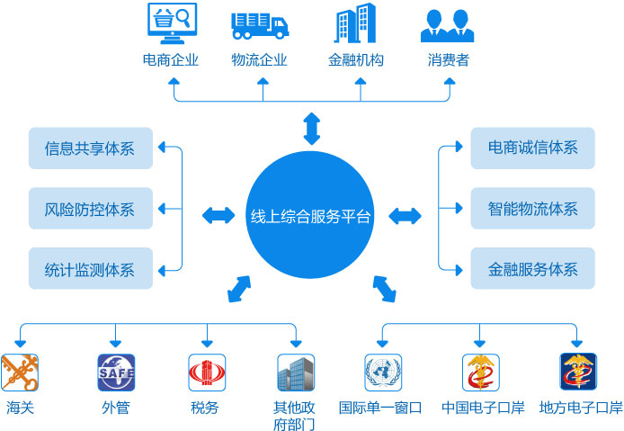
四、跨境电商的参与主体
“
4.跨境电商公共服务平台：单一窗口平台（www.singlewindow.gov.cn） 视频1-2
杭州跨境电商综试区的“六体系两平台”作为先行试点经验在全国所有的综试区进行复制推广

Slide 14
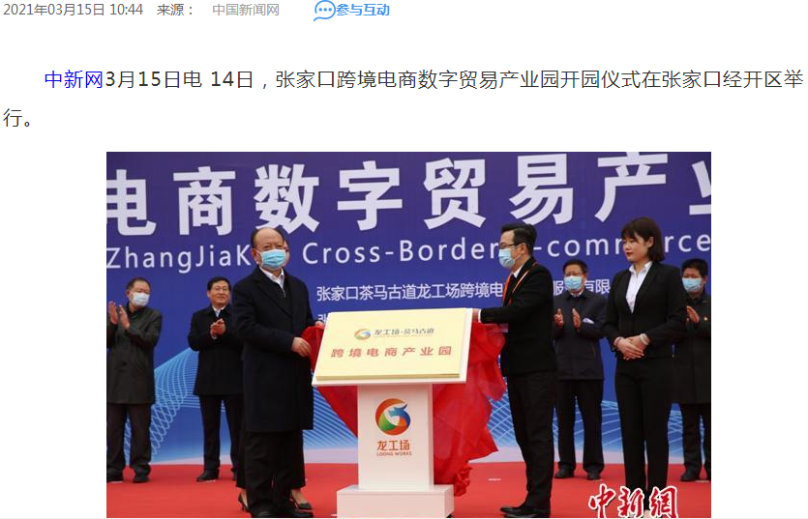
四、跨境电商的参与主体
“
其中，线下“综合园区”平台，即跨境电商园区，是跨境电商企业和服务商的集聚地，利用信息化手段实现园区内海关、国检、国税、外管、电商企业、物流企业等之间的流程优化，降低跨境电商企业货品通关成本，提升跨境电商产业运营效率。

Slide 15
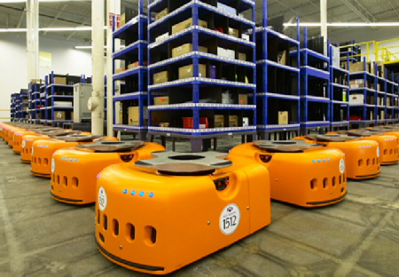
第二节 我国跨境电商行业的发展历程、特征与趋势
“
一、我国跨境电商行业的发展历程
我国跨境电商行业的发展起点：1999年3月马云成立阿里巴巴，实现用互联网连接中国供应商与海外买家。按照时间阶段划分，主要经历了从信息服务、在线交易到全产业链服务的三个主要过程。

Slide 16
（一）跨境电商1.0阶段
1999-2003
主要特征：
1999年开始，传统外贸上网，阿里巴巴、环球资源等公司相继成立，拉开了中国跨境电商发展的序幕。
这些网站只是互联网上的黄页，将中国企业的产品信息向全球客户展示，定位B2B大宗交易。
买方通过网站了解到卖方的产品信息，并通过线下洽谈成交。
支付、物流等流程都是线下完成的。
Notes:
1999-2003，传统外贸上网，阿里巴巴，环球资源等。那时候所有人只是通过网上展示产品，支付和成交仍然通过线下交易；
2004-2008，中国主要跨境电商企业的原始资本积累的第一桶金都来源于ebay。那个时候赚钱最多的不是卖货，而是卖虚拟货币和游戏币，一天可以赚几十万美金，直到2006年ebay宣布停止虚拟货币交易；
2009-2012，拼谁的商品上线速度高，转化率高，采购成本低，规模化运营强。所以那时候有海量SKU；
2014年成为中国跨境电商元年，政府在多个城市设立跨境试验区，至今已有5000多个跨境电商平台和20万家跨境电商企业。

Slide 17
（二）跨境电商2.0阶段
2004-2012
主要特征
跨境电商平台开始摆脱纯信息黄页的展示模式，逐步将线下交易、支付、物流等服务全部实现电子化，逐步发展成为在线交易平台，形成B2B（平台对企业小额交易）平台和B2C（平台对用户）平台两种模式。
跨境电商平台实现了后向收费模式，将“会员收费”改成以收取交易佣金为主，即按成交额来收取一定比例的佣金，同时还通过平台的营销推广服务、支付服务、物流服务等获得增值收益，从而实现了营收的多元化。
Notes:
1999-2003，传统外贸上网，阿里巴巴，环球资源等。那时候所有人只是通过网上展示产品，支付和成交仍然通过线下交易；
2004-2008，中国主要跨境电商企业的原始资本积累的第一桶金都来源于ebay。那个时候赚钱最多的不是卖货，而是卖虚拟货币和游戏币，一天可以赚几十万美金，直到2006年ebay宣布停止虚拟货币交易；
2009-2012，拼谁的商品上线速度高，转化率高，采购成本低，规模化运营强。所以那时候有海量SKU；
2014年成为中国跨境电商元年，政府在多个城市设立跨境试验区，至今已有5000多个跨境电商平台和20万家跨境电商企业。

Slide 18
（三）跨境电商3.0阶段
2013-至今
主要特征
2013年是跨境电商转型发展的重要一年。
在跨境电商3.0阶段，主要跨境电商平台的服务全面升级，承载能力更强，实现了线上服务和线下服务融合的全产业链服务。
典型特征：参与主体多样化，品牌化经营趋势明显、一站式综合服务、多平台模式共存、跨境移动电商快速发展。
Notes:
1999-2003，传统外贸上网，阿里巴巴，环球资源等。那时候所有人只是通过网上展示产品，支付和成交仍然通过线下交易；
2004-2008，中国主要跨境电商企业的原始资本积累的第一桶金都来源于ebay。那个时候赚钱最多的不是卖货，而是卖虚拟货币和游戏币，一天可以赚几十万美金，直到2006年ebay宣布停止虚拟货币交易；
2009-2012，拼谁的商品上线速度高，转化率高，采购成本低，规模化运营强。所以那时候有海量SKU；
2014年成为中国跨境电商元年，政府在多个城市设立跨境试验区，至今已有5000多个跨境电商平台和20万家跨境电商企业。

Slide 19
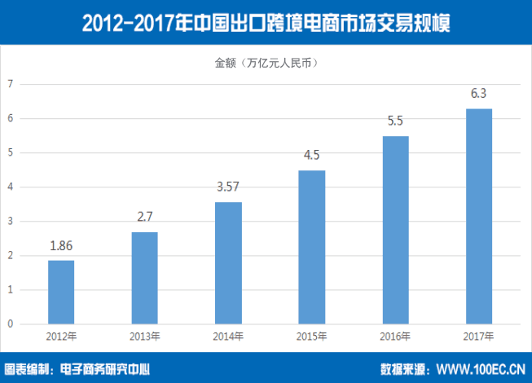
二、我国跨境电商行业的发展特征
“
（一）跨境电商市场交易的规模持续稳步增长

Slide 20
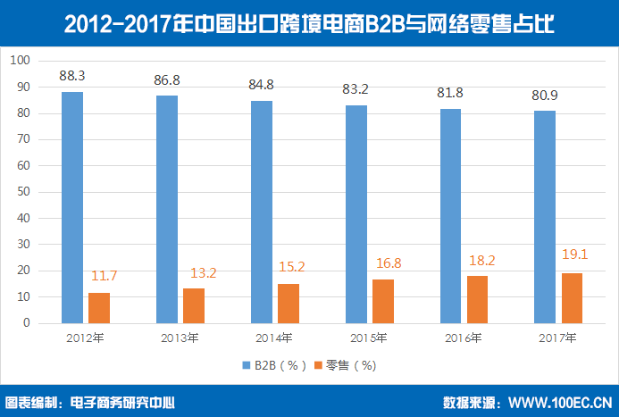
二、我国跨境电商行业的发展特征
“
（二）出口跨境电商B2B模式占据绝对主流地位

Slide 21
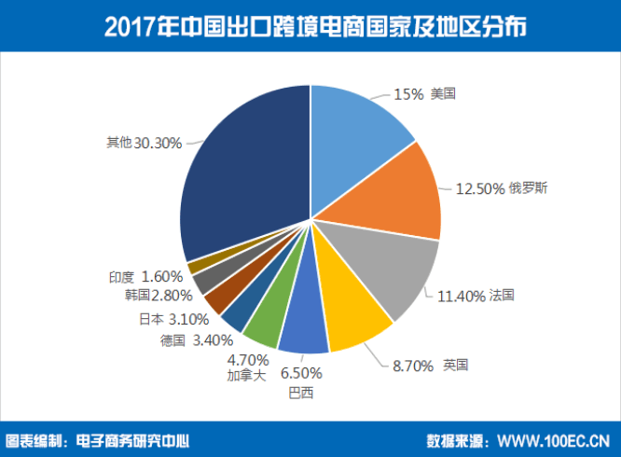
二、我国跨境电商行业的发展特征
“
（三）发达国家是跨境电商出口的主要目的地

Slide 22
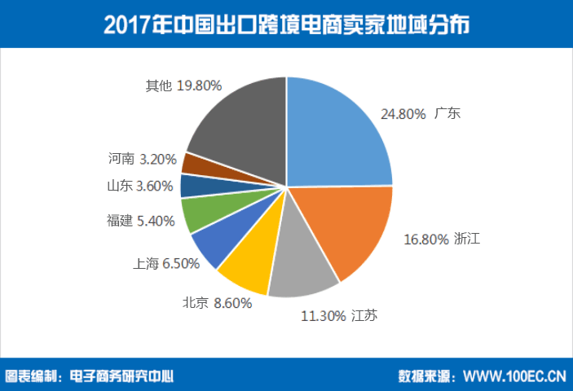
二、我国跨境电商行业的发展特征
“
（四）出口跨境电商卖家和买家分布呈区域集聚特征

Slide 23
三、跨境电商行业发展趋势
“
跨境电商仍将保持快速发展的势头
跨境电商对产品品质要求越来越高
新技术对跨境电商发展起显著作用
跨境电商将朝着移动化的方向发展
跨境B2B电商模式仍将是业界主流
跨境电商服务将朝综合化方向演进
跨境电商将受到更严格的政府监管

Slide 24
本章小结
跨境电商的概念
跨境电商与国内电商、传统贸易的主要区别
跨境电商的主要参与主体
我国跨境电商的发展历程和主要特征
跨境电商的发展趋势

